Slide 1
КП соединения ПВО
Ведение боевых действий
Лескин Иван Николаевич
ВУС 530200
Отделение ФИВТ

Slide 2
Функционал БД
КП соединения ПВО должна решать различные задачи. Одной из главных является приём и обработка радиолокационных данных от различных источников и распределение целей в реальном времени между подчинёнными средствами.
Для решения этой задачи требуется управлять потоками различных данных. Предлагается использовать следующую модель:
  Подчинёнными средствами являются ЗРК.
  Заранее задаётся положение обороняемых объектов. Каждому объекту в модели соответствует набор точек, отрезков или граней в трёхмерном пространстве.
  Заранее задаётся положение ЗРК. Каждому ЗРК в модели соответствует точка в трёхмерном пространстве.
  Заранее задаётся распределение ЗУР по различным ЗРК.
  Радиолокационные данные поступают постепенно. Каждому элементу данных (записи) соответствует метка времени.
  По радиолокационным данным выявляются цели — воздушные средства противника.
  При обнаружении цели в сфере заданного радиуса вокруг обороняемого объекта, выбирается ближайший к цели ЗРК, и «запускается» ЗУР.
В БД реализуется набор триггеров, которые автоматизируют указанные функции: при поступлении новых радиолокационных данных производится автоматический выбор ЗРК и «пуск» ЗУР.

Slide 3
Данные для решения задачи
  Радиолокационные данные (от собственных и дружественных средств)
  Данные об обороняемых объектах
  Данные об имеющихся в распоряжении ЗРК
  Данные об имеющихся в распоряжении ЗУР
  Данные о выявленных целях

Slide 4
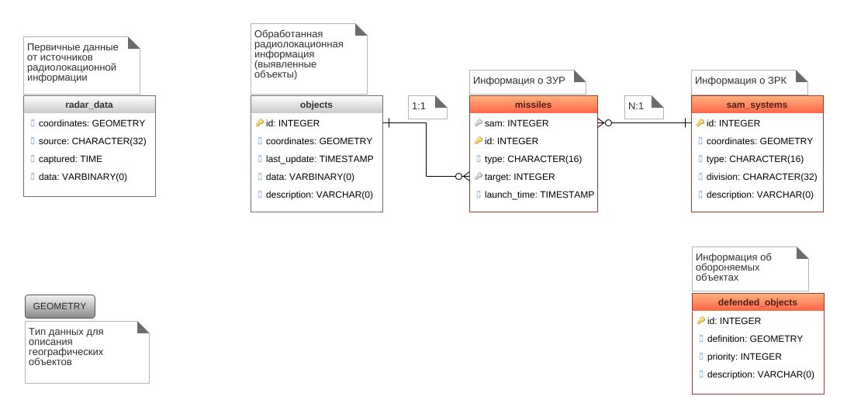
Схема БД

